Slide 1



智慧树平台共享课导学
学生端讲解
课程服务中心

Slide 2
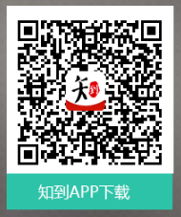
APP 操作方法
知到 APP
用手机随时学习

Slide 3
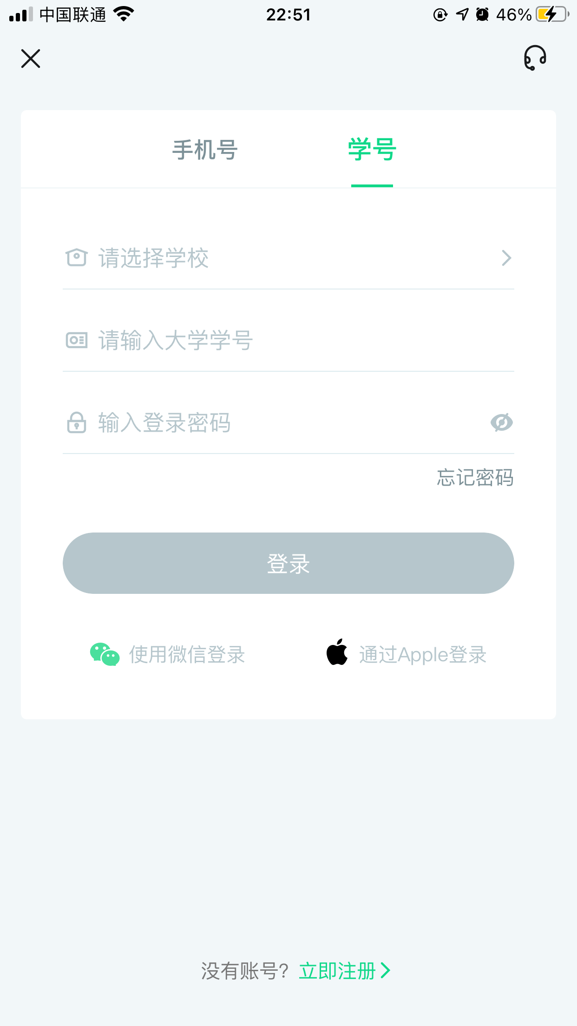
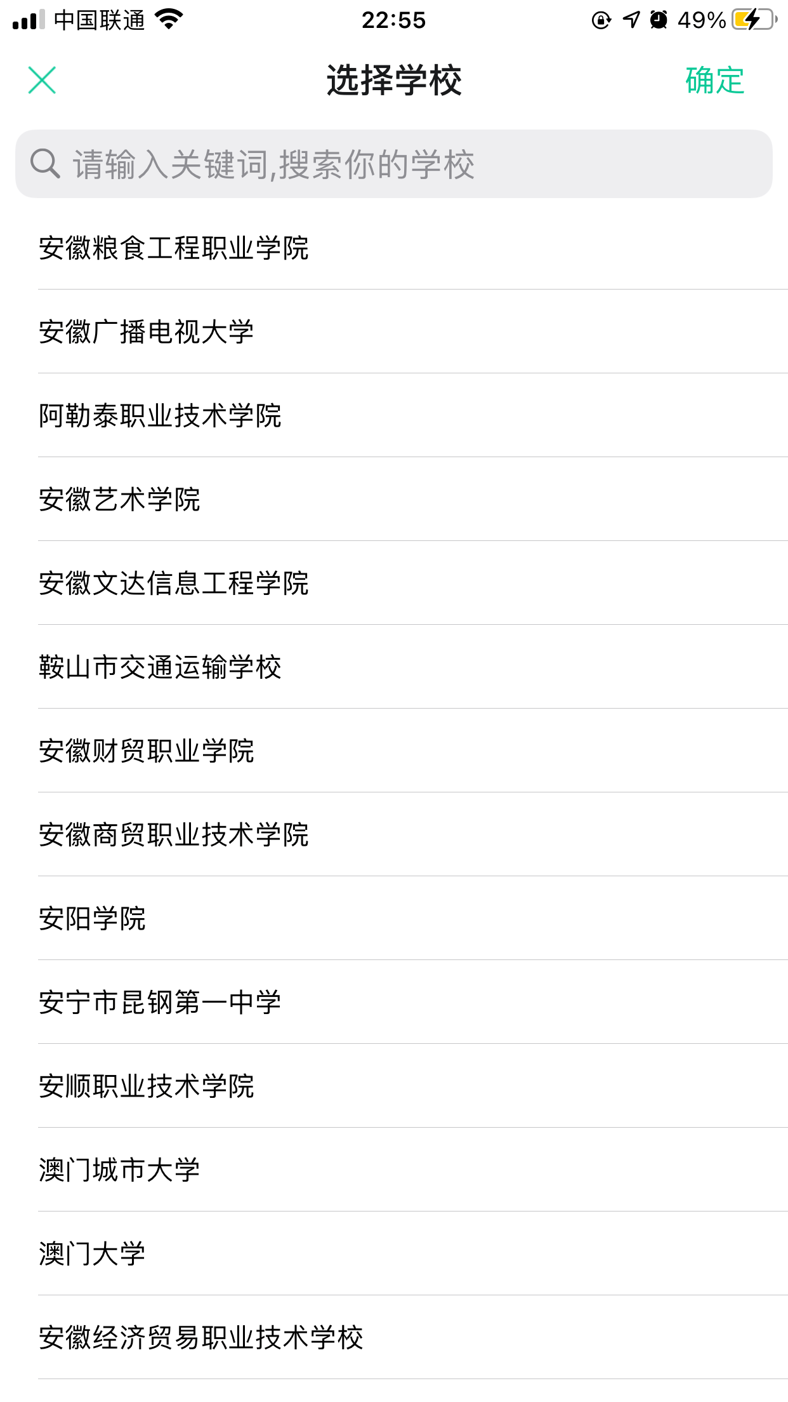
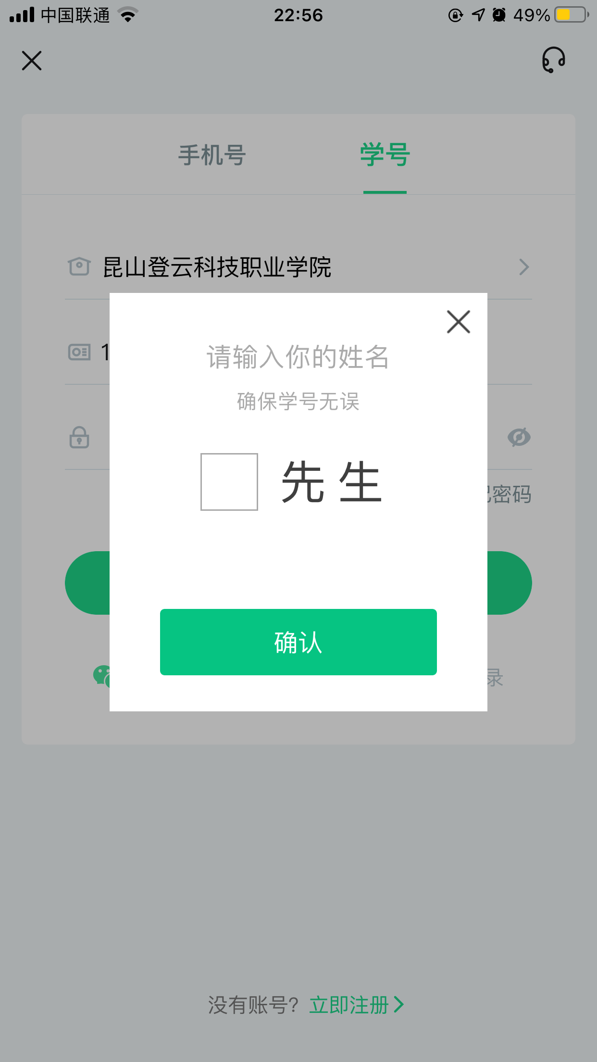
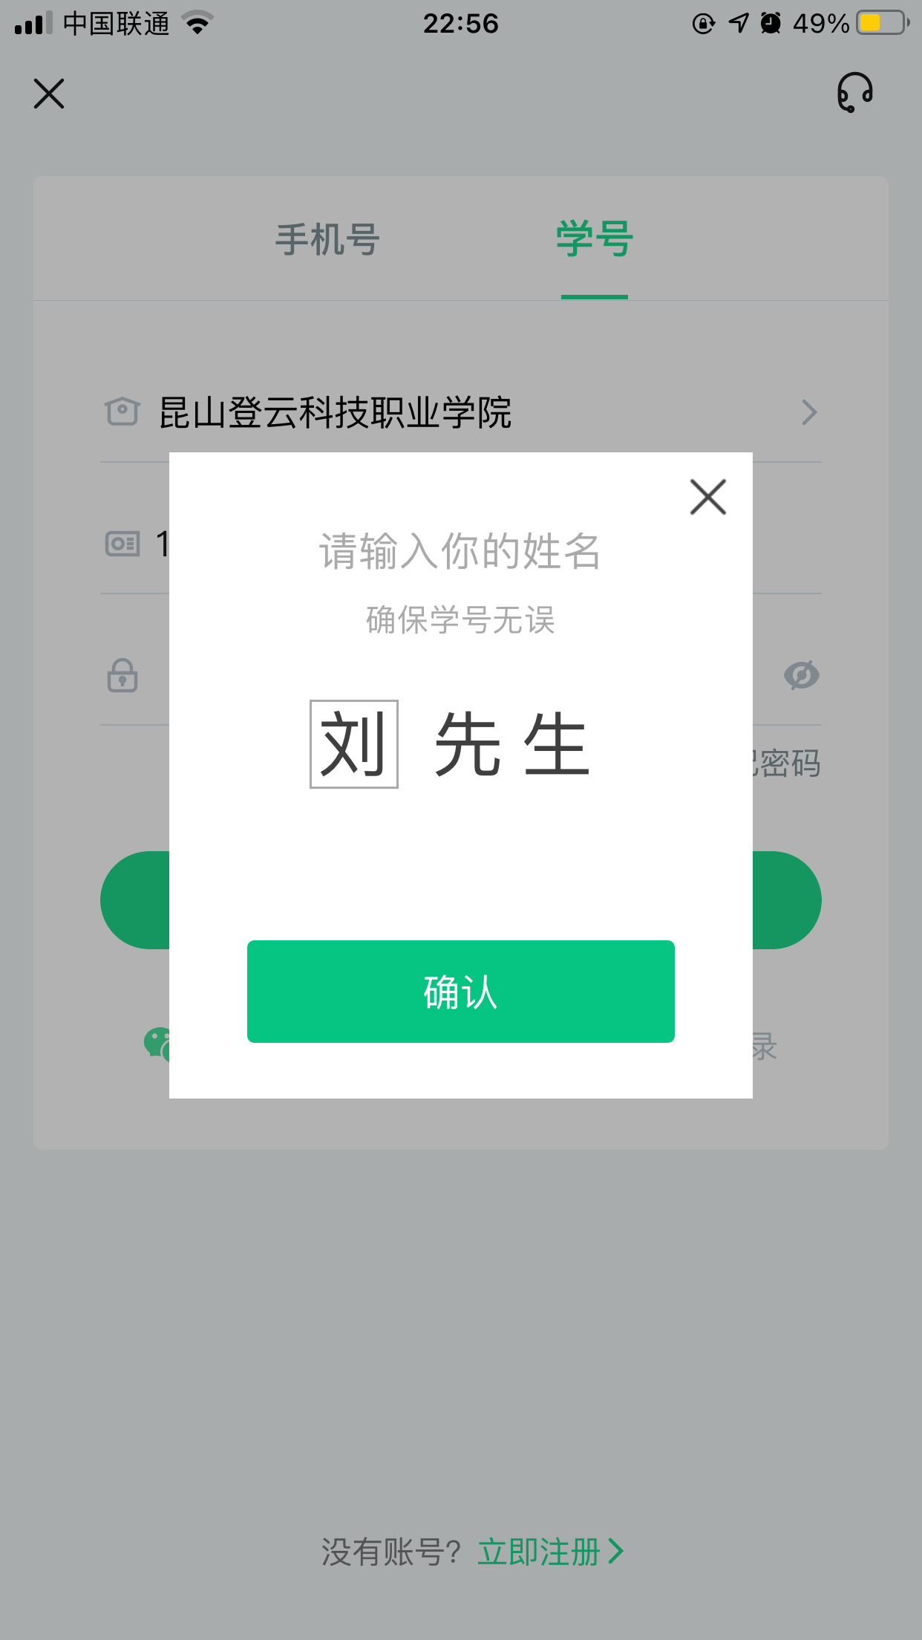
APP 操作方法——登录
新生—之前未登录过的同学
打开知到APP，选择学号登录，输入自己的学校、大学学号及初始密码：Zhihuishu@学号后六位（若小于等于6位，则为全部学号），按提示操作即可。

Slide 4
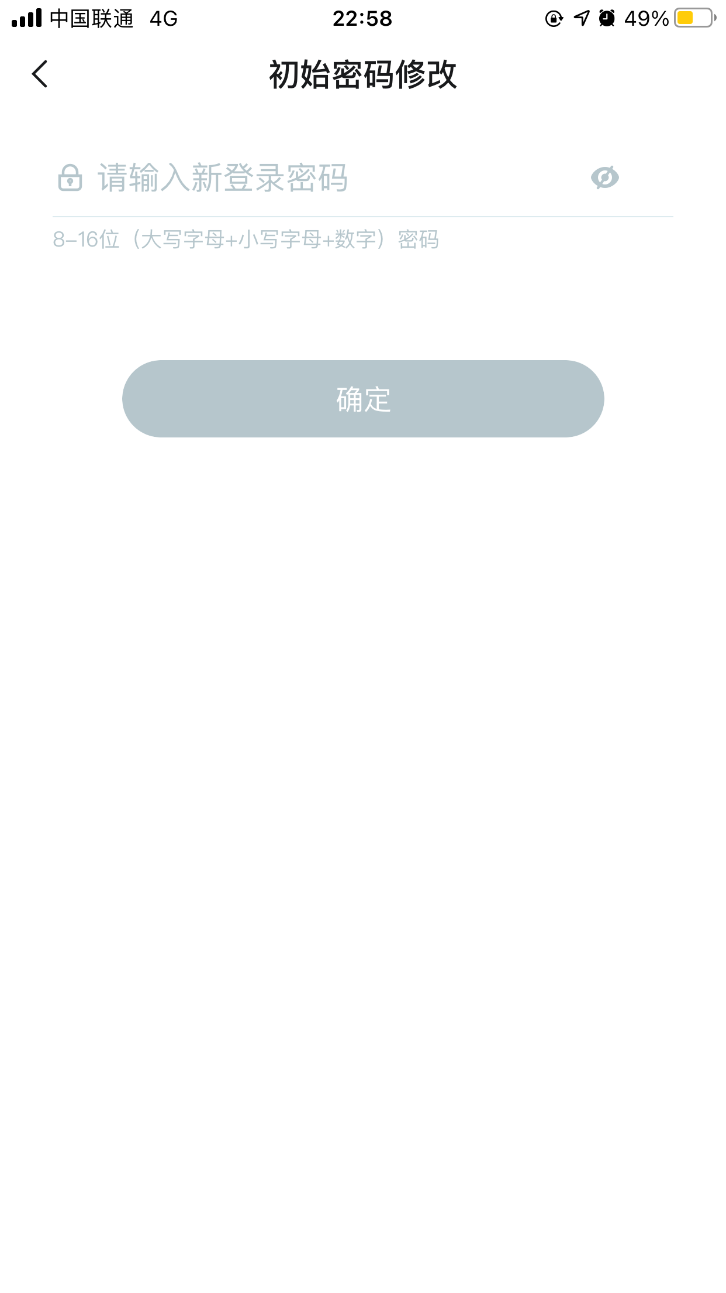
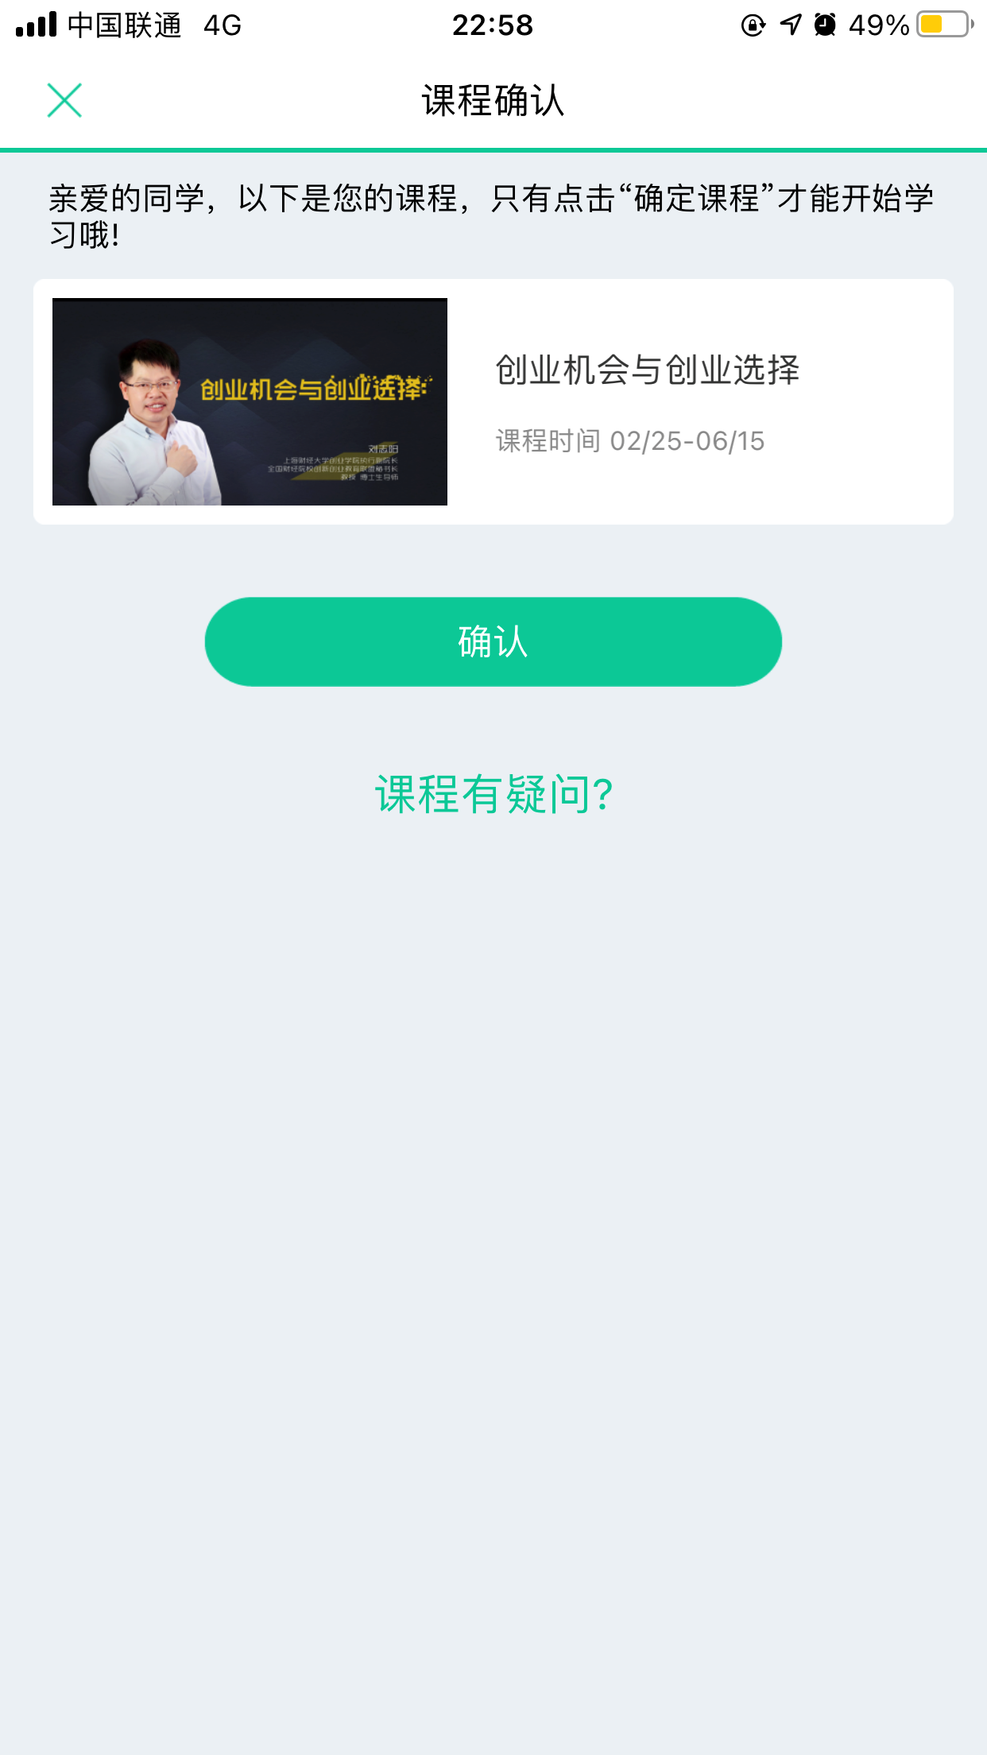
APP 操作方法——登录
新生—之前未登录过的同学
在学号登录、验证姓氏、绑定手机号、修改初始密码后，会弹出课程确认的界面，点击确认即可。

Slide 5
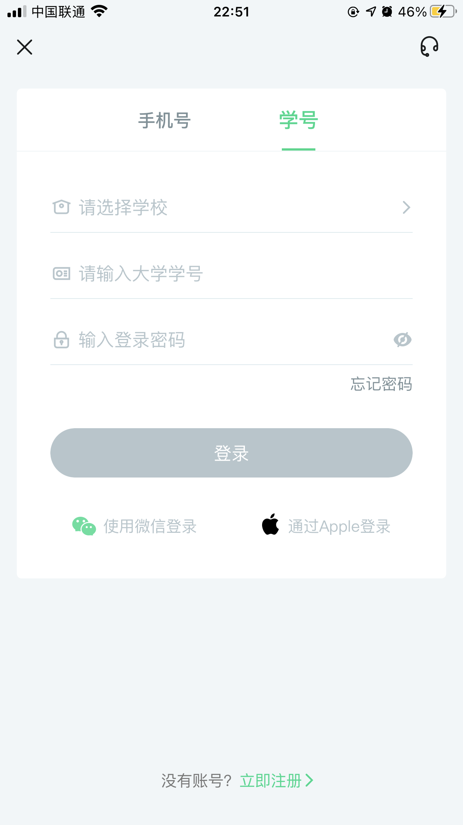
APP 操作方法——登录
新生— 之前未登录过的同学
使用手机号/学号及修改过的密码登录，即可看到已经导入的课程弹出。

Slide 6
APP 操作方法——登录
老生— 之前登录过已有平台账号的同学
已有智慧树平台账号的学生直接使用手机号/学号及修改过的密码登录，即可看到已经导入的课程弹出，确认加入学习即可。

Slide 7
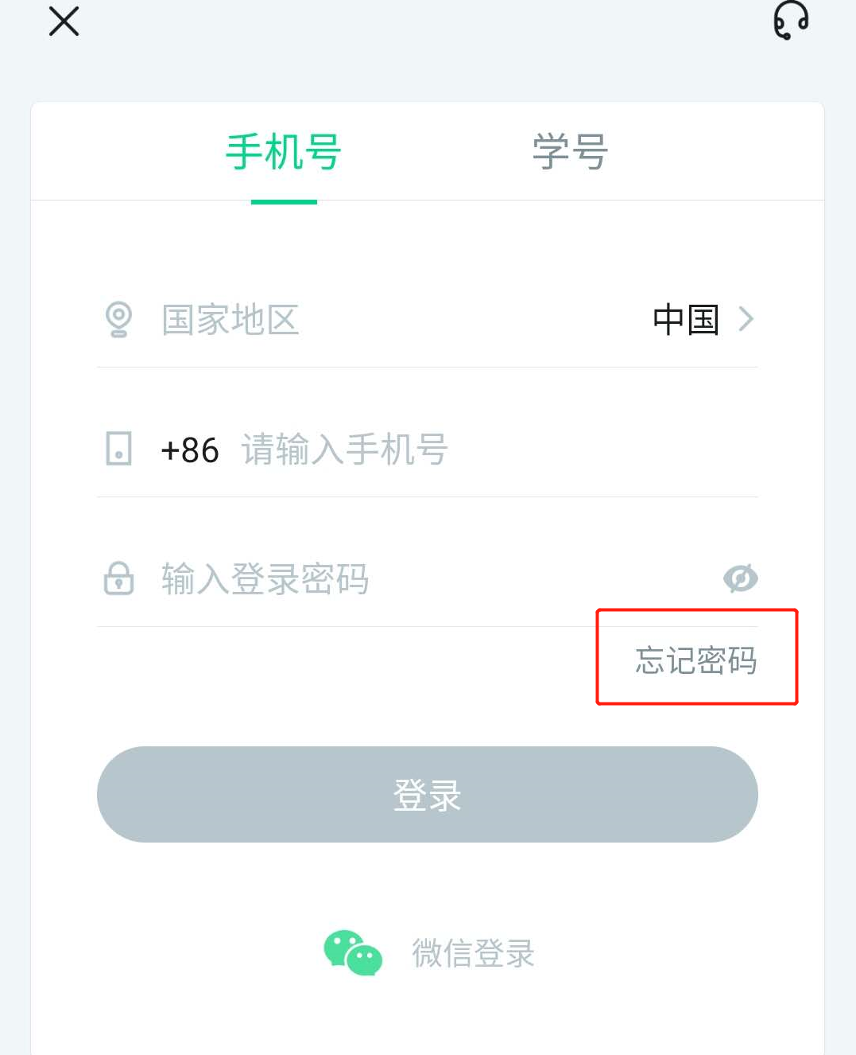
忘记密码
在手机号码仍正常使用时，未登录状态下，在登录页面的【登录】按钮右上方有【忘记密码】 ,可通过绑定的手机号进行找回。

Slide 8
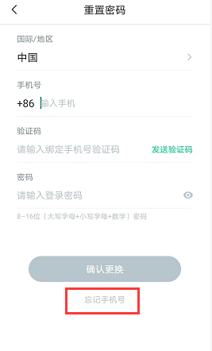
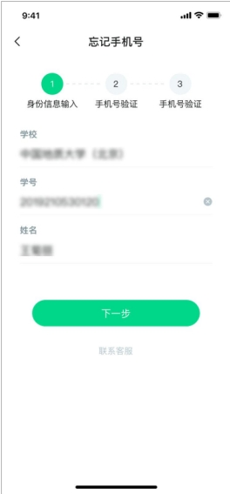
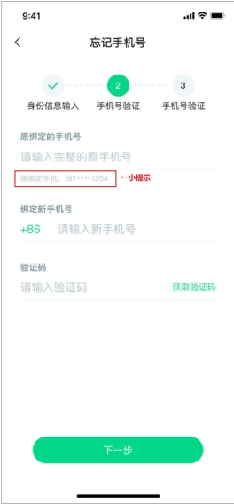
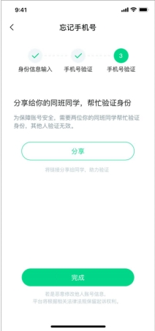
手机号无法使用
如不再使用智慧树平台上原绑定的手机号码，通过忘记密码中的【忘记手机号】功能，通过同学助力的方式帮助您重置密码，使您能够正常使用学习。

Slide 9
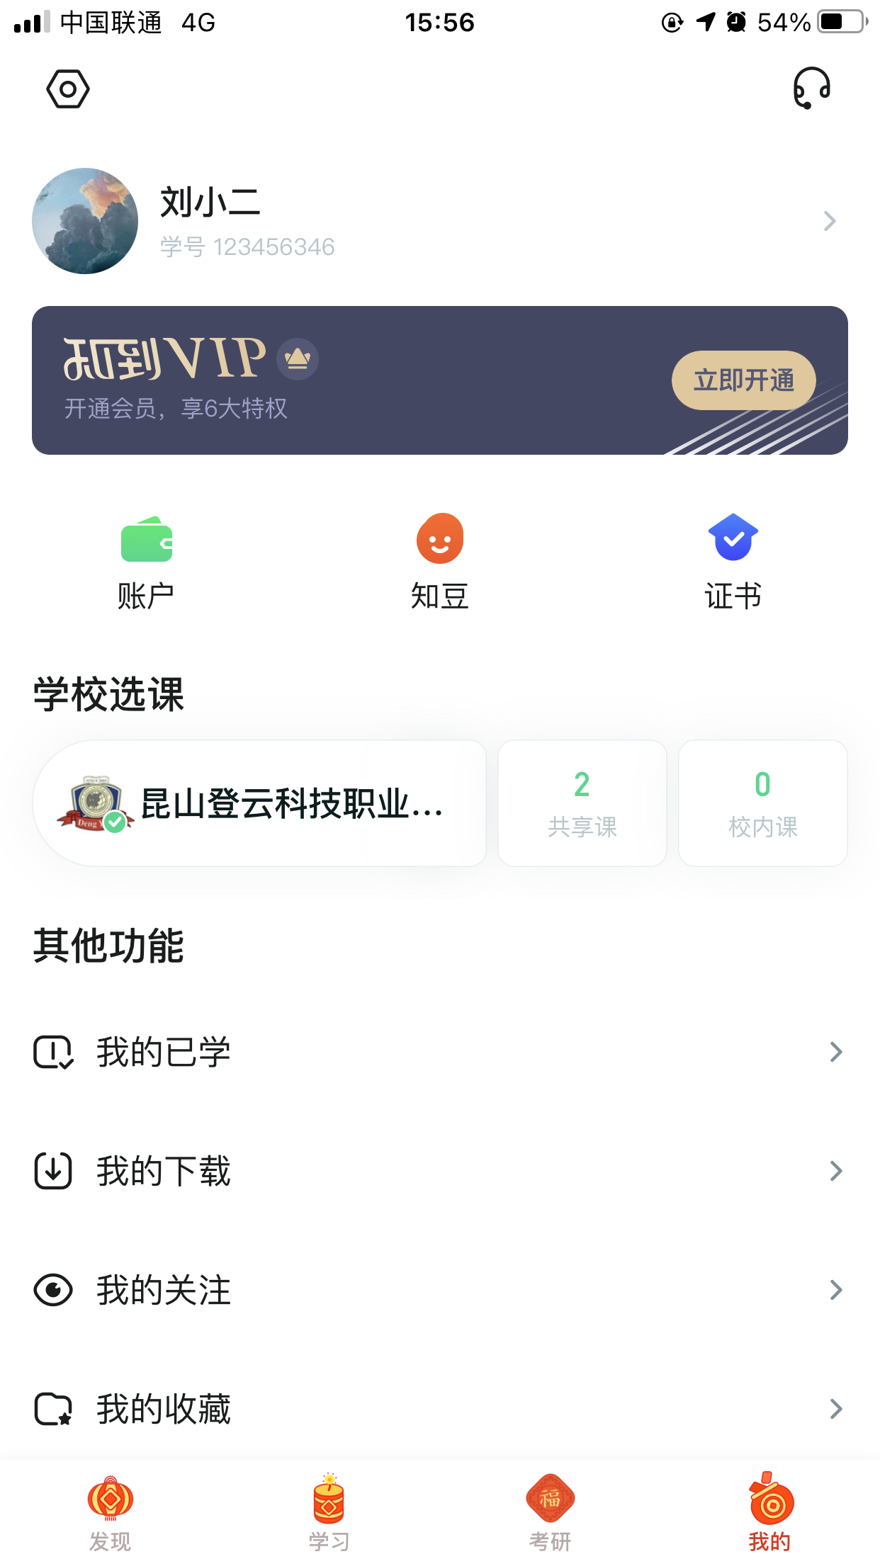
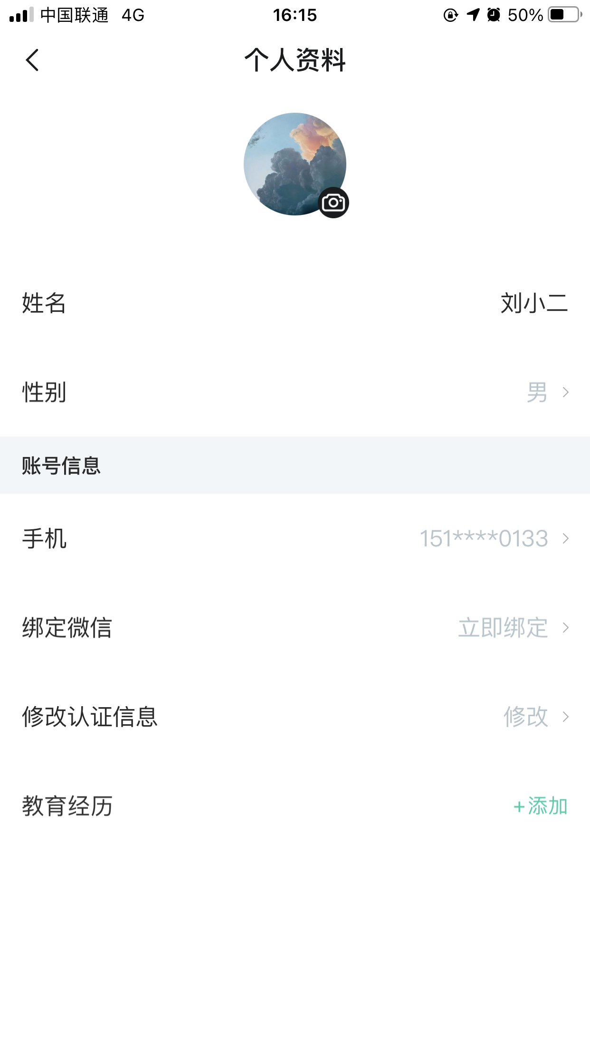
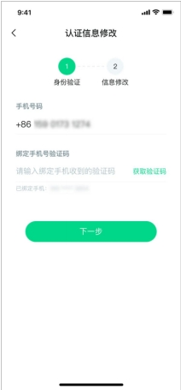
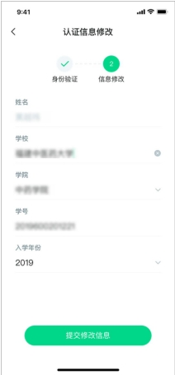
修改认证信息
若需要修改自己的认证信息，可在【我的】模块点击头像进入到【个人资料】页，点击【修改认证信息】项，即可进入修改页面。

Slide 10
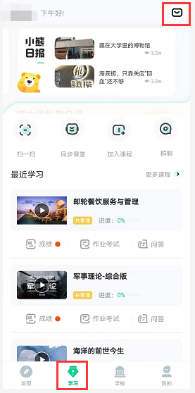

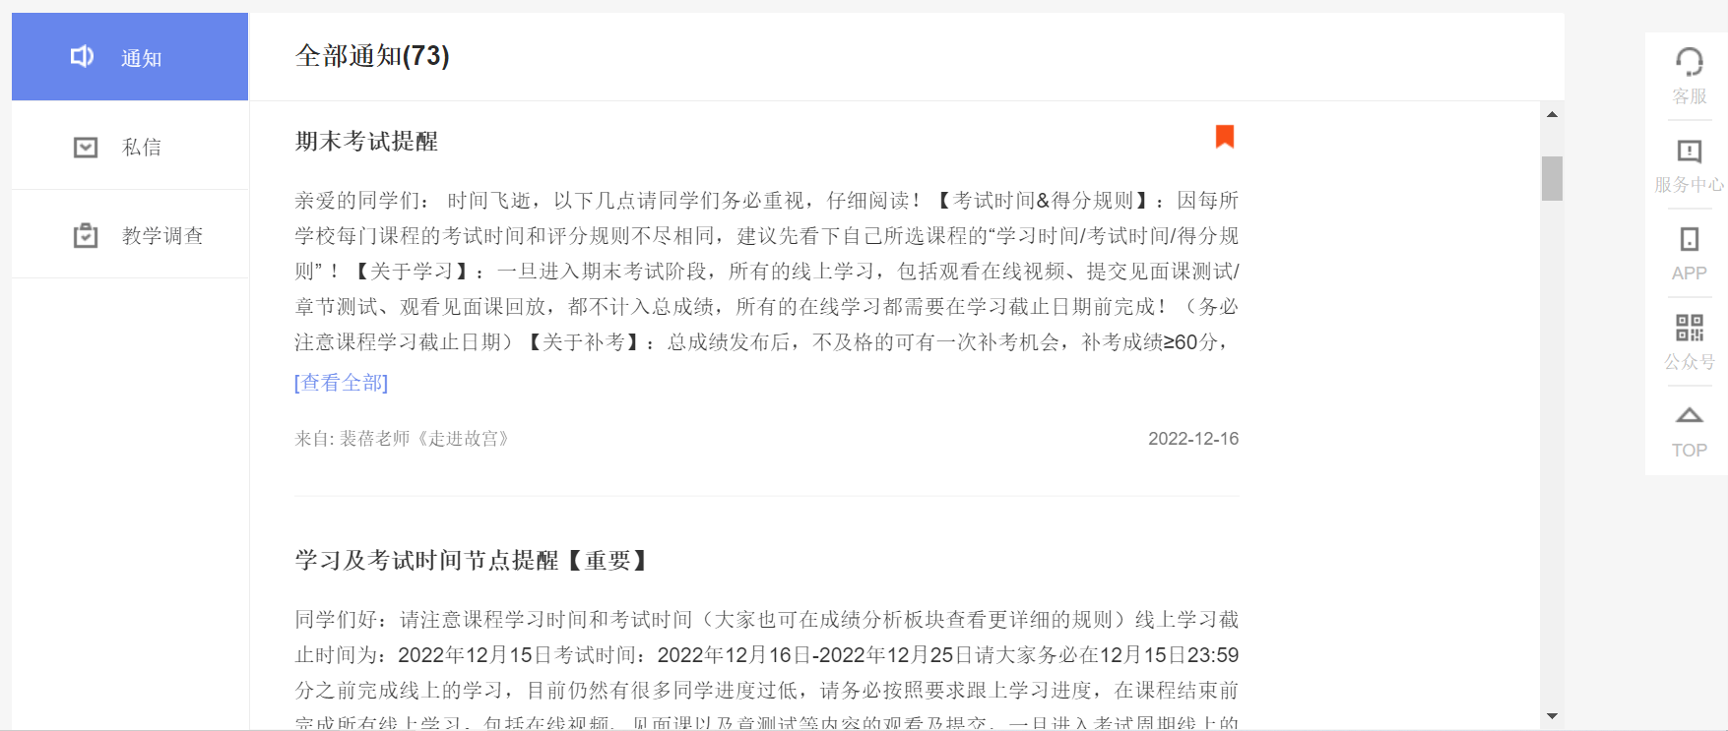
学习通知
学习通知中会有课程重要信息的推送，请各位同学一定要认真留意。
APP端消息中心入口在【学习】模块右上角信封图标内；PC端消息中心入口在学堂首页右侧工具栏内。

Slide 11
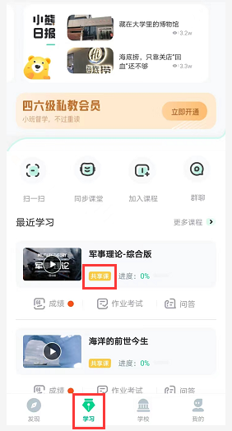
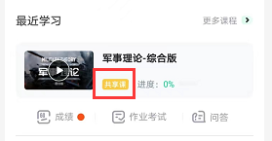
APP 操作方法——学习
打开APP后，点击【学习】即可看到已选择的课程，点击图片即可开始学习;
注意：学习时，请关注角标为共享课，角标为兴趣课或是公开课的是同学们自己在知到APP里选择的，这个课看完没有分数！要学习共享课！共享课！共享课！

Slide 12
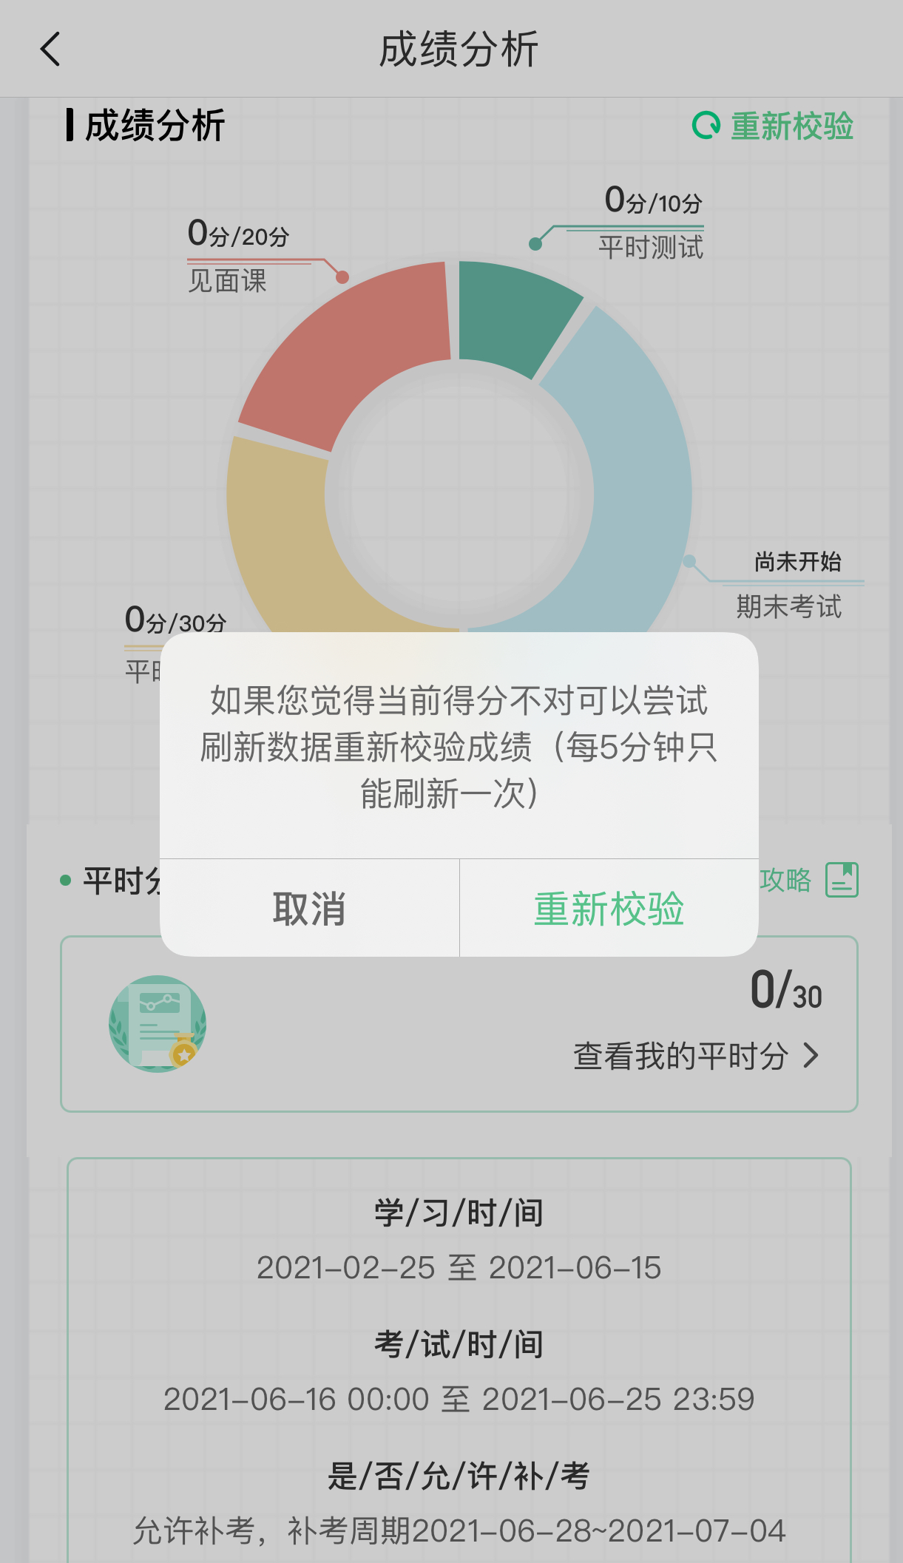
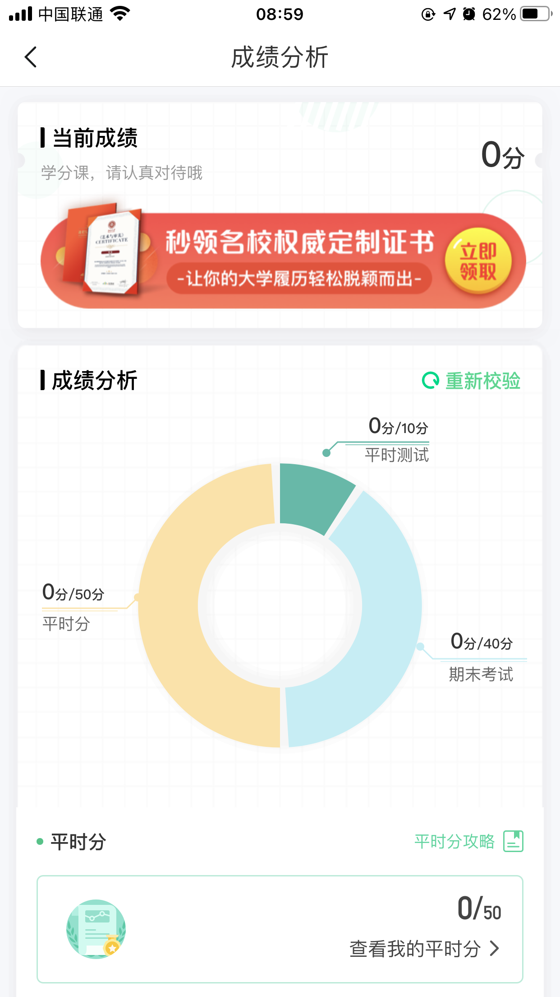
APP 操作方法——学习
【成绩】模块
请大家开始学习前一定要查看成绩以及平时分攻略！！！
在学习过程中，学生可点击【学习】模块中的【成绩】入口，可查看该门课的当前成绩、学习时间、考试时间、成绩规则以及当前获得的参考分数；
注意：【成绩分析】中的分数仅作为学习过程中的参考，智慧树最终成绩以成绩发布后的为准。如果觉得有问题，可先自行刷新一下再查看；

Slide 13
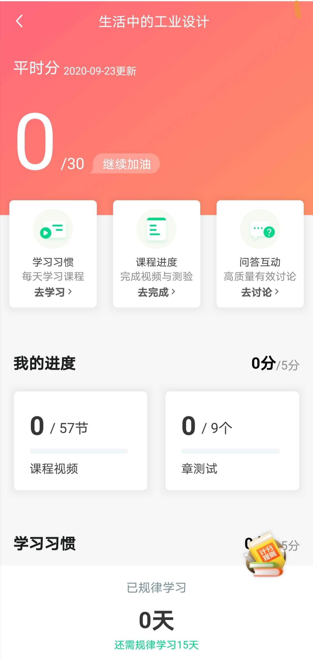
APP 操作方法——学习
点击成绩分析页面中的“我的平时分”，可以进入平时成绩详情页面。
平时成绩由学习进度、学习习惯、问答互动三部分组成，点击【攻略】图标，可以进入查看具体的获取指南。
【学习进度】部分
学习时间截止前，完成所有教程视频以及章测试可获得全部的学习进度分，即学习进度分=看视频+做章节测试，所以一定不要忽略完成章测试。

Slide 14
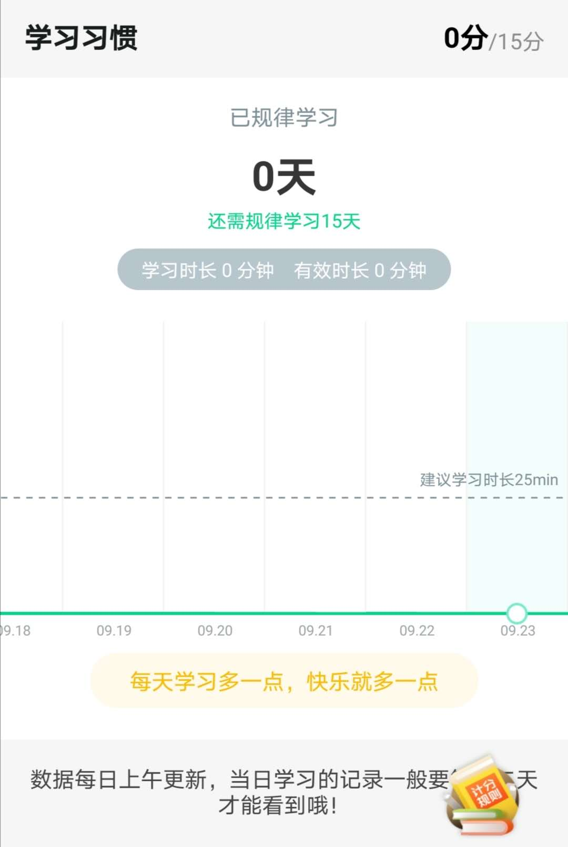
APP 操作方法——学习
【学习习惯】部分
学生当天的有效时长大于25分钟以上记作一次规律学习（建议学习时长25-30分钟为宜），学习频次按照课程在线视频总时长进行计算；
学习时长指学生通过PC、APP观看学分课教程里未学习过的视频时长；
观看缓存视频联网后系统会自动上传数据；
1.重复观看不记为有效时长;
2.学习时长指的是“观看视频”的时长，不包含”见面课直播”及“回放”;
3.“学习习惯”中的分数及天数“次日上午”更新;

Slide 15
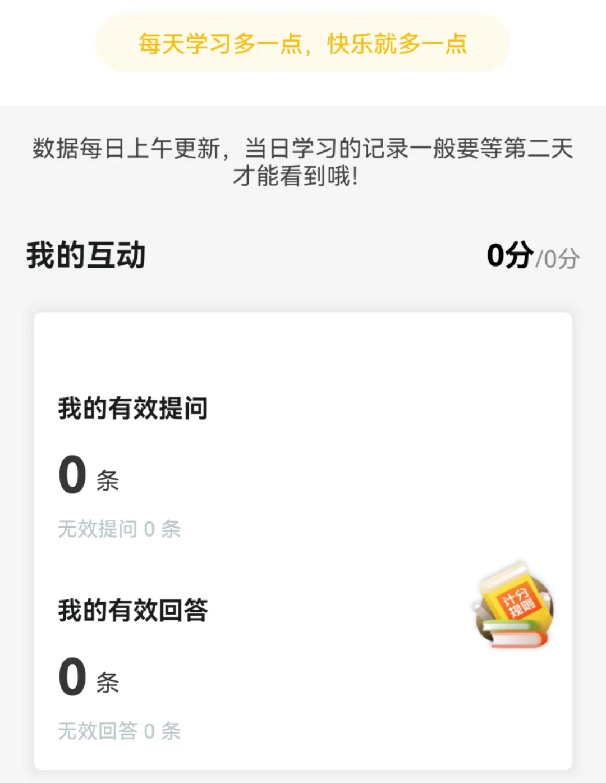
APP 操作方法——学习
【学习互动】部分
互动分=（分子/分母）*互动分总分数*百分比，最终四舍五入。
分母：本人单门课程下的提问、回答数相加，不包括自己删除的。
分子：本人单门课程下有效回答（学生身份回答）的提问数和本人有效回答数相加，再乘以系统预设值。
百分比：百分比范围在10%—100%之间，百分比的大小与有效提问回答的总数呈正相关性。
分子的附加项：有效提问或该提问下的有效回答，有老师回答、学生点赞或评论达到一定数量的，额外增加一定的分子附加值，该附加值由系统自动计算。

Slide 16
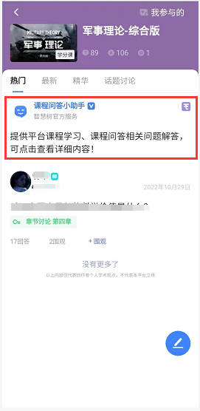
APP 操作方法——学习
【学习互动】注意事项
1、系统审核屏蔽、审核人员删除、老师删除的提问和回答均“无效”； 2、回答字数少于3（含），系统将直接判为“无效”。任何符号均不计数。3、学习时间结束后发布的提问和回答均为“无效”；4、互动分在学习时间截止后固化，即最终的互动分会在学习时间结束后的凌晨进行计算，即次日上午学生看到的互动分即为最终得分。
欲知更多关于学习问答的攻略建议，点击课程【问答】入口后，在置顶的【课程问答小助手】下方文字处了解。

Slide 17
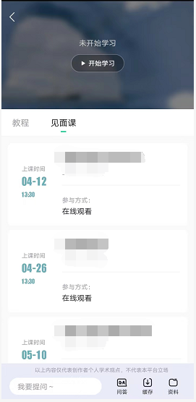
APP 操作方法——学习
【见面课】模块
具体参与方式请关注教务处或本校课程老师通知。
见面课后会有课后测试题， 见面课测试题只有一次机会，需要各位同学认真作答！！！
见面课测试无“查看答案”功能。
有安排见面课学习的同学请注意，每次见面课回放可能由一个或是多个视频组成，需要完成全部视频观看才能获得本次见面课的全部分数。

Slide 18
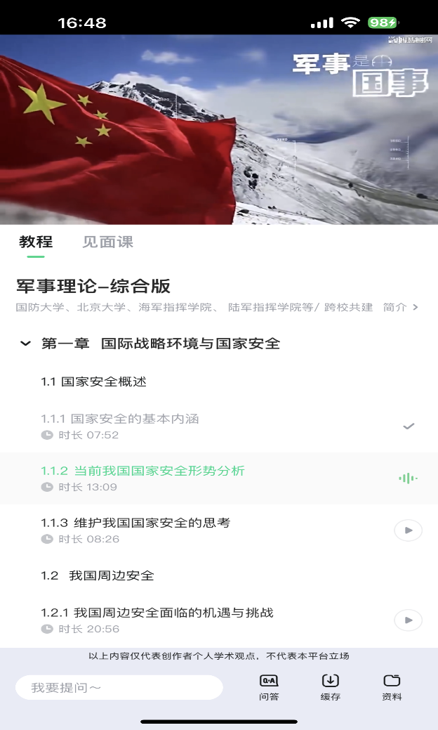
APP 操作方法——学习
【教程】菜单：课程目录、章节视频、视频长度等。
视频学习进度计算：根据累计观看时间计算，拖拽播放进度条等非有效观看的不算；
视频学习进度显示：小节视频学习完成的，前方显示打勾的标志；当前视频观看完毕，需手动切换至下一小节进行学习；
视频离线学习支持：可先下载视频在离线（非联网）状态下进行学习，下载成功的视频会在【缓存】—【离线缓存】页面显示；
视频学习中卡顿处理：如在观看视频时出现卡顿，在全屏模式下，通过播放器底部右下角的切换功能，调整清晰度。

Slide 19
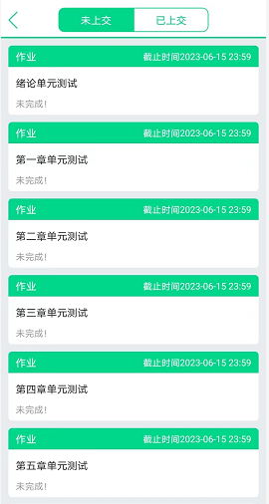
APP 操作方法——学习
【作业考试】模块
点击【学习】模块下课程卡片的【作业考试】入口，进入作业考试【未上交】列表
章测试：每章内容结束后都有章测试，课程学习时间截止后，章测试将无法再提交，请注意完成章测试的截止时间。
期末考试：期末考试有相应的开放及截止时间，考试开放之时，也就是学习结束之时，即除了考试，其他任何学习相关的内容均不再计分。
考试注意事项：考试只有一次机会，不要抱着“看一看”的心理去打开考试，试卷打开后，即使关闭网页或APP系统仍会继续倒计时，一旦考试时限到了，试卷将会被系统自动提交。
注意：如果在12月28日23:30打开试卷，答题时间也不会超过考试的截止时间12月28日23:59

Slide 20
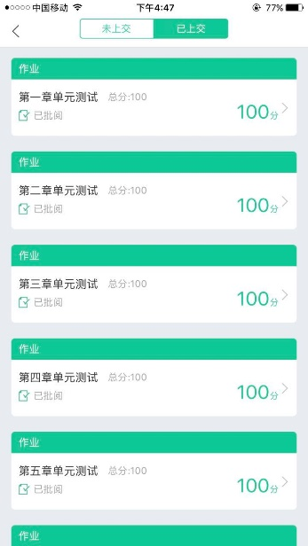
APP 操作方法——学习
【已上交】部分
点击【已上交】列表，即可查看到相应分数。
章测试在学生完成后立即显示分数；
在学习周期内，若对章测试分数不满意，可申请重做。每章的重做机会各有3次，以最后一次做题的分数为准。章测试允许查看自己答题情况，查看过后则不再允许申请重做。

Slide 21
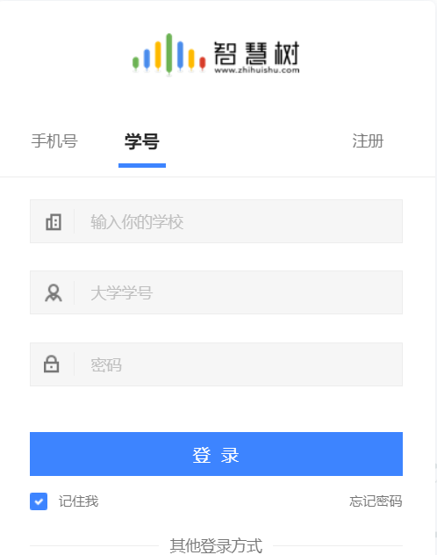
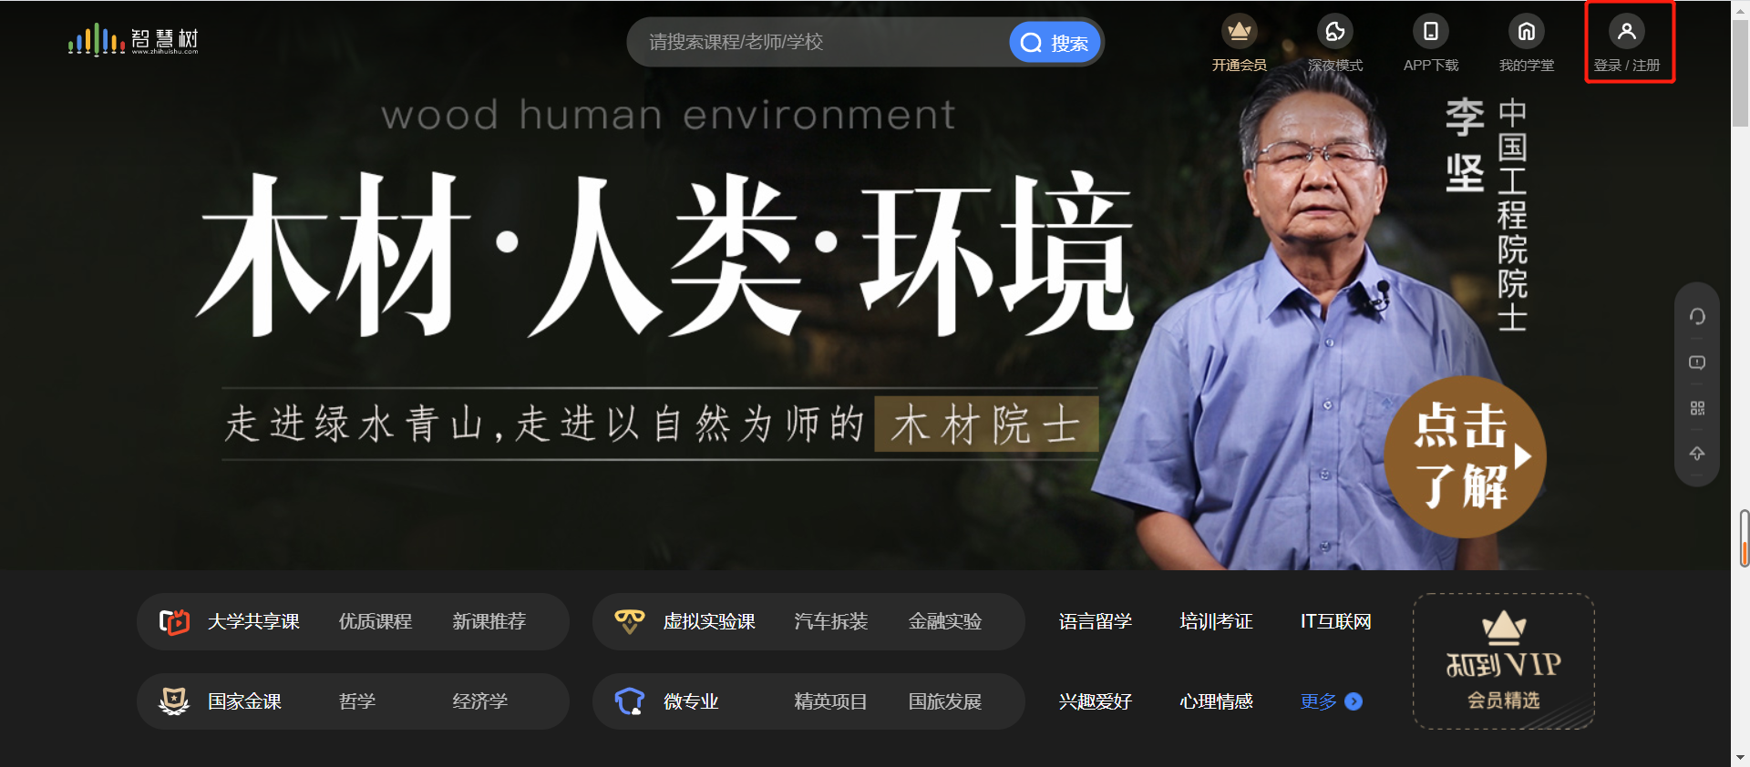
WEB 操作方法——学习
登录网址www.zhihuishu.com，按照APP方法注册/登录即可,建议使用谷歌/火狐浏览器;

Slide 22
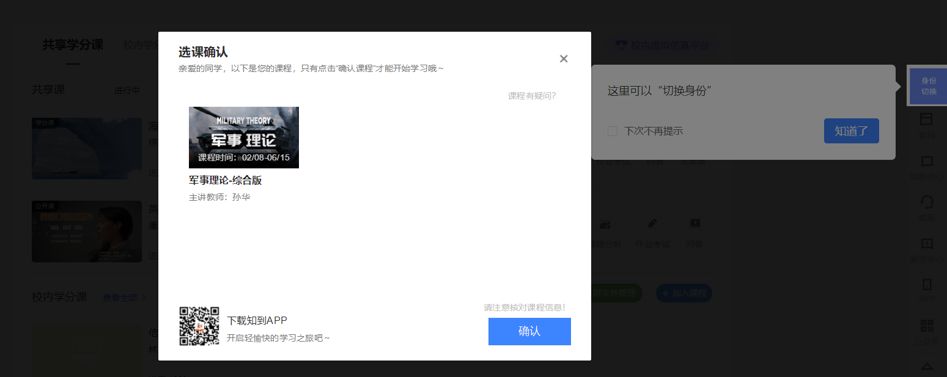
WEB 操作方法——学习
登录后会弹出所导入课程的选课列表，学生点击【确认课程】即完成了登录。流程;

Slide 23
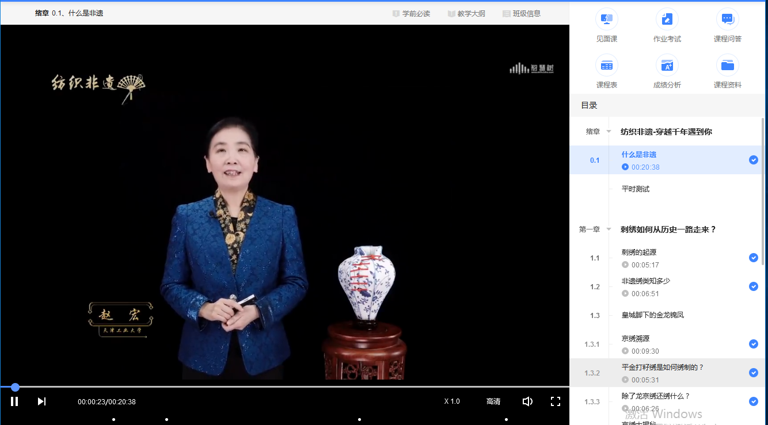
WEB 操作方法——学习
课程卡片中的见面课、作业考试、成绩分析等功能，操作与APP端类似，在此不再赘述。

Slide 24
最后总结
1.学习前的第一件事，请查看【成绩分析】模块中的内容及规则，电脑端和APP都有。
2.切勿一口气看完教程视频，【成绩分析】模块中有相应需规律学习的天数，一口气看完教程视频，习惯分不够的无法后期弥补；
3.规律学习指（单门课程）每天观看教程视频25分钟即可，少于25分钟的不记规律学习天数。建议每天学习25-30分钟左右，重复观看已学视频的时长不记有效学习时长；
4. 学习时长及规律天数次日上午更新，不要凌晨就去看。
5.学习时长仅为观看教程视频产生的时长，不包括观看见面课及完成章测试的时长。

Slide 25
最后总结
6.问答模块切勿发无意义帖、灌水帖、抄袭重复帖，审核团队会删帖、情节严重者禁言处理。问答请以问号结尾正常提问即可，包含：括号（）、下划线____、选择题（单选题、多选题）&判断题&填空题类型的，会被重点“处理”。
7.“学习时间”结束以后可以观看视频，但是不计“进度”和“分数”；打开考试时请注意查看“考试注意事项”；点开试卷不作答，再关闭试卷，系统仍然计算时间，直至“考试答题时间”结束，系统自动交卷。

Slide 26
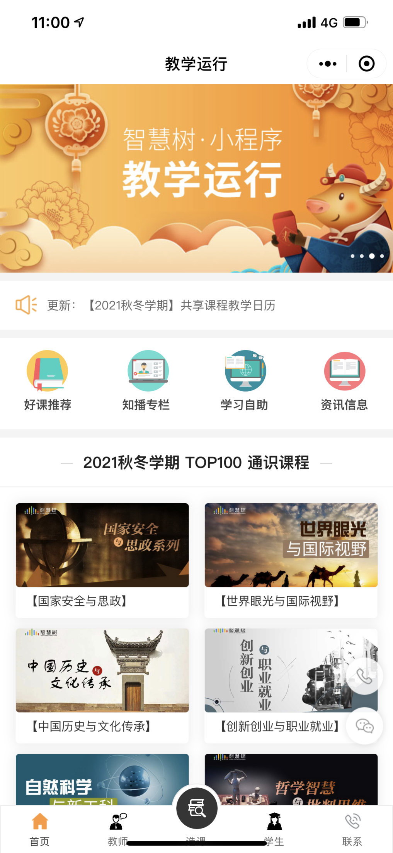
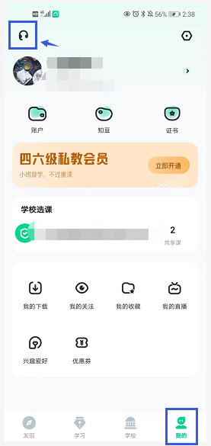
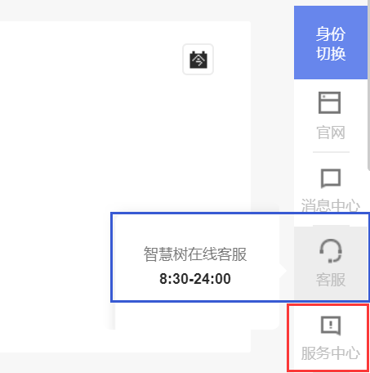

问题解决 方便快捷
有任何疑问可咨询智慧树平台在线客服（蓝框所示）。平台使用操作说明请点击图中红色框所示服务中心。观看学生/教师操作说明。
更可打开微信小程序“智慧树·教学帮”，使用自助查询，常见问题自己即可快速解决；也可通过微信客服咨询。
自助查询入口
微信客服入口

Slide 27
